Slide 1
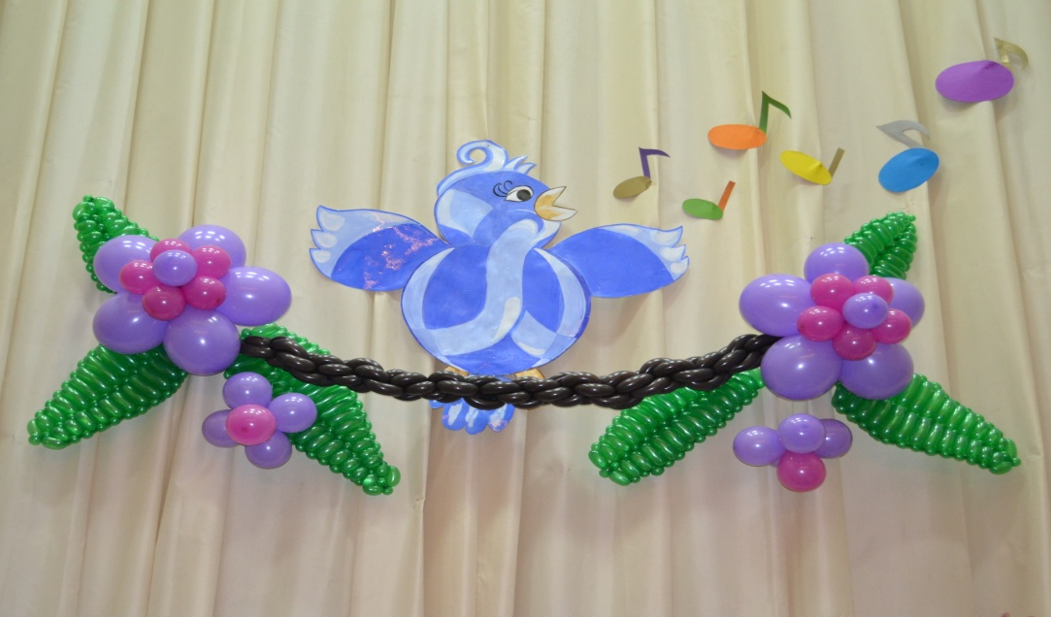
Муниципальное бюджетное общеобразовательное учреждение
Средняя общеобразовательная школа №23
Имени В.А.Шеболдаева
Городской фестиваль
вокального искусства
"Соловьиные трели"
г. Гуково
23..03.2012г.

Slide 2
Открытие фестиваля
вокального искусства
«Соловьиные трели»
Чепурная Елена, Князева Анна,
Курмазова Ксения, Логачёва Юлия
«Мама»
номинация Малый ансамбль
диплом I степени

Slide 3
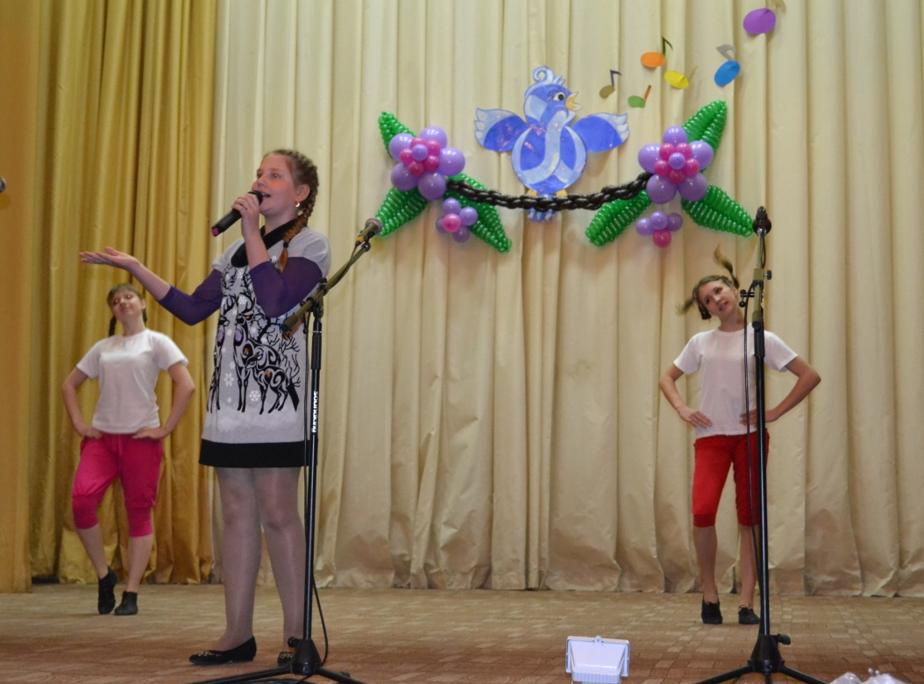
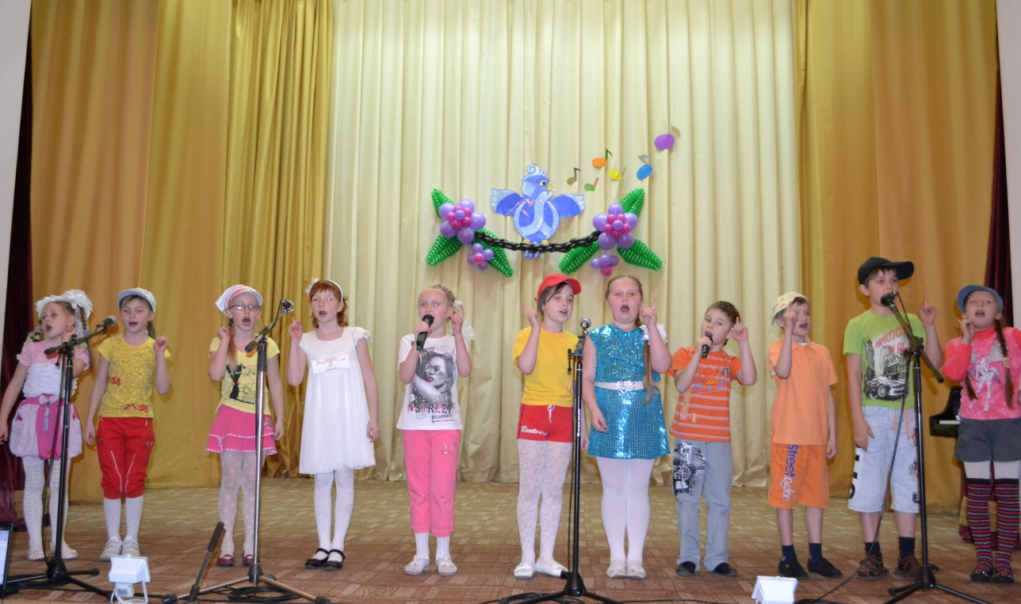
Князева Анна
«Дорога к солнцу»
номинация Солист 5-7 класс
диплом I степени
Младшая вокальная группа
«Шалунишки»
номинация Ансамбль
диплом II степени

Slide 4
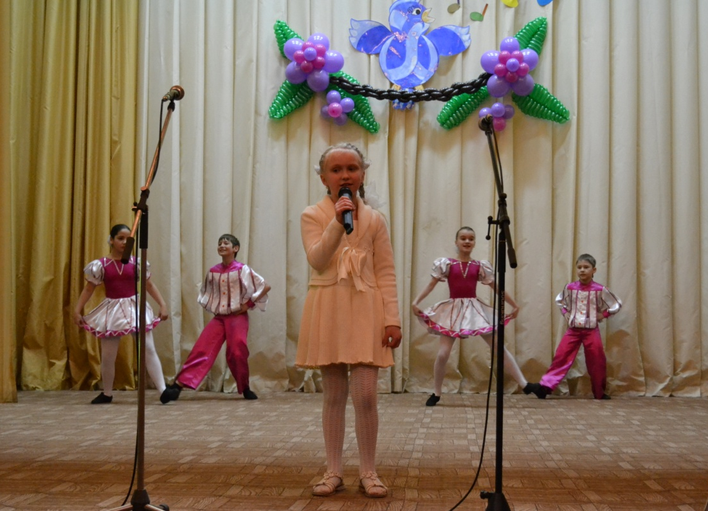
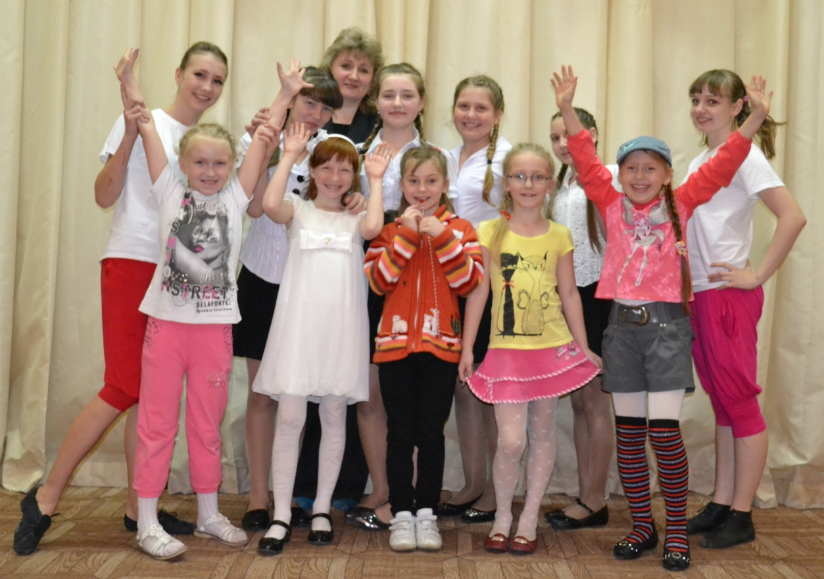
Филиппова Анастасия
номинация Солист 1-4 класс
«Стану я звездой»
диплом III степени
Все волнения позади!
Мы очень старались!

